Slide 1
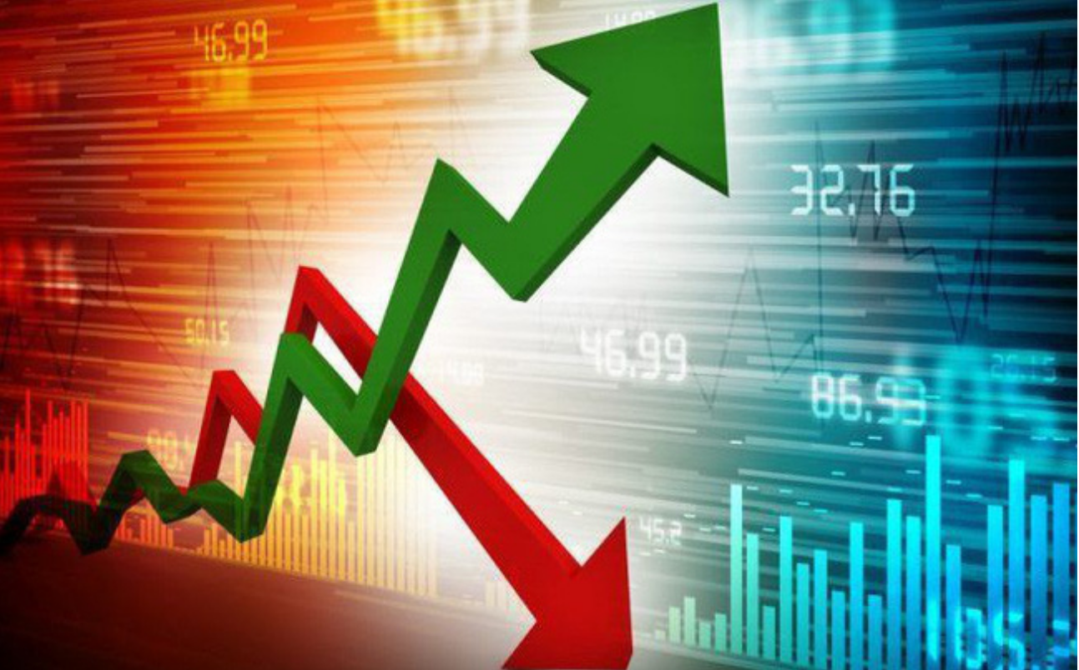
BÁO CÁO CHIẾN LƯỢC TUẦN 30/01 - 03/12/2023
XU HƯỚNG TĂNG ĐIỂM DUY TRÌ
Bản quyền thuộc về Công ty chứng khoán Công thương – VietinBank Securities

Slide 2
QUAN ĐIỂM THỊ TRƯỜNG TUẦN TỪ 30/01 - 03/02/2023
Trong tuần qua, các nước EU đã quyết định gia hạn các quyết định trừng phạt kinh tế với Nga thêm 6 tháng. Biện pháp này của EU là tất yếu khi diễn biến căng thẳng Nga – Ukraine tiếp tục phức tạp và khó có thể kết thúc nhanh chóng.
Lạm phát trong tháng 1 ghi nhận tăng 4,89% so với cùng kỳ và cần được theo dõi sát sao, nhất là khi lạm phát thường có xu hướng tăng giá vào thời điểm cận tết khi người dân gia tăng nhu cầu mua sắm.
Trong nước, ngày 29/01/2023, Tổng Cục Thống kê đã công bố báo cáo kinh tế - xã hội tháng 1/2023. Đáng chú ý, việc hàng loạt doanh nghiệp sản xuất bị cắt giảm đơn hàng vào cuối năm 2022 đã khiến chỉ số IIP tháng 1 giảm gần 8% so với cùng kỳ. Trong khi đó, dòng vốn FDI vẫn chưa cho thấy dấu hiệu chảy mạnh vào Việt Nam khi ghi nhận tổng vốn FDI giảm gần 17% so với cùng kỳ.
Trên TTCK, thị trường đã có phiên khai xuân rực rỡ với chỉ số VN-Index tiếp tục tăng mạnh và dòng tiền phân bổ đều vào các nhóm ngành. Chúng tôi kỳ vọng xu hướng này sẽ tiếp tục duy trì trong tuần 30.01 – 03.02.2023, giúp VN-Index áp sát kháng cự 1.150 điểm.

Slide 3
ĐÁNH GIÁ TÁC ĐỘNG MỘT SỐ THÔNG TIN KINH TẾ TUẦN QUA
THÔNG TIN | MỨC ĐỘ ẢNH HƯỞNG | ĐÁNH GIÁ
EU gia hạn các quyết định trừng phạt kinh tế với Nga thêm 6 tháng | Trung lập | Biện pháp này của EU là tất yếu khi diễn biến căng thẳng Nga – Ukraine tiếp tục phức tạp và khó có thể kết thúc nhanh chóng.
Chỉ số công nghiệp IIP tháng 1/2023 giảm gần 8% so với cùng kỳ | Trung lập | Đây là kết quả nằm trong dự báo trước việc hàng loạt doanh nghiệp sản xuất ghi nhận tình trạng đơn hàng sụt giảm mạnh vào cuối năm 2022.
Vốn FDI đăng ký mới tăng 48,5% trong tháng 1/2023, đạt 1,2 tỷ USD | Trung lập | Trong bối cảnh tổng nguồn vốn FDI thực hiện trong tháng 1 ghi nhận giảm gần 16% so với cùng kỳ, kết quả trên được kỳ vọng giúp dữ liệu về FDI cải thiện hơn trong các tháng còn lại của năm 2023.
CPI tháng 1 tăng 4,89% so với cùng kỳ | Trung lập | Đây là diễn biến thường niên khi người dân có xu hướng tăng cường mua sắm vào dịp Tết.

Slide 4
TỔNG QUAN TTCK TOÀN CẦU TUẦN QUA
Chỉ số | 03/02/2023 | % tuần | P/E | P/B
VN-Index | 1.077,15 | -3,58% | 13,94 | 1,78
S&P 500 | 4.179,76 | 2,94% | 19,80 | 4,25
Dow Jones | 34.053,94 | 0,31% | 20,39 | 4,59
Nasdaq | 12.200,82 | 5,98% | 32,55 | 4,89
DAX | 15.509,19 | -0,80% | 12,67 | 1,59
FTSE 100 | 7.820,16 | 0,76% | 11,20 | 1,62
Nikkei 225 | 27.575,79 | 0,71% | 21,61 | 1,63
Shanghai Composite | 3.285,67 | 0,64% | 14,36 | 1,42
Thailand SET | 1.682,58 | 0,67% | 17,66 | 1,67
Malaysia | 1.492,61 | -0,35% | 15,88 | 1,43
Philippines | 6.986,19 | -0,80% | - | -
Indonesia JCI | 6.890,57 | 0,38% | 15,21 | 2,03
Nguồn: Bloomberg, Vietinbank Securities

Slide 5
TỔNG QUAN TTCK VIỆT NAM TUẦN QUA
Thị trường chứng khoán Việt Nam có phiên “khai xuân” đầu năm Quý Mão diễn biến đầy khởi sắc khi chỉ số chính bật tăng ngay từ khi mở cửa. Kết thúc phiên giao dịch, VN-Index tăng 9,02 điểm (+0,81%) lên 1.117,1 điểm. HNX-Index tăng 0,9 điểm lên 220,77 điểm và UPCoM-Index tăng 0,89 điểm lên 74,86 điểm.
Động lực tăng cho thị trường đến từ sự lan toả của dòng tiền trên diện rộng, trong đó mạnh nhất đến từ mức tăng +5,2% trên chỉ số VN30. Còn lại, hai chỉ số VNMidcap và VNSmallcap tăng tương ứng +4,2% và +4,4%.

Slide 6
TỔNG QUAN TTCK VIỆT NAM TUẦN QUA
Thống kê từ Vietstock cho thấy giá trị giao dịch trung bình mỗi phiên trong tuần qua đạt 11,102 đồng, tăng nhẹ gần 3,1% so với tuần trước. Trong khi đó, khối lượng cổ phiếu giao dịch trung bình ghi nhận lại ghi nhận giảm gần 3,1% xuống 585 triệu cổ phiếu. Trong bối cảnh đó, vẫn xuất hiện nhiều cổ phiếu tăng điểm ấn tượng như KMR (6,99%), RAL (6,99%), TMT (6,98%). Ở chiều ngược lại, 3 cổ phiếu giảm mạnh nhất trên HOSE tuần qua là HOT (-6,96%), TCM (-6,95%), FUCVREIT (-6,87%).
Nguồn: Vietstock, Vietinbank Securities

Slide 7
TỔNG QUAN TTCK VIỆT NAM TUẦN QUA
Giao dịch của khối ngoại tiếp tục duy trì mua ròng với tổng giá trị lên tới 545 tỷ đồng trên toàn thị trường.
Khối ngoại sàn HoSE mua ròng mạnh nhất mã HPG với giá trị 174 tỷ đồng. Tiếp sau đó, hai mã VIC và HCM đều được mua ròng trên 65 tỷ đồng. Các mã FRT và SSI đều có giá trị mua ròng trên 30 tỷ đồng. Ở chiều ngược lại, cổ phiếu VNM đứng đầu danh sách bán ròng của khối ngoại sàn này với 68 tỷ đồng. CTG đứng sau với giá trị bán ròng là 37 tỷ đồng. Hai mã VCB và DGC đều bị bán ròng trên 35 tỷ đồng.
Nguồn: Cafef, Vietinbank Securities

Slide 8
TỔNG QUAN TTCK VIỆT NAM TUẦN QUA
Khối tự doanh có tuần mua ròng thứ hai liên tiếp với giá trị mua ròng đạt 284 tỷ đồng. Lực mua tập trung chủ yếu vào nhóm cổ phiếu tài chính (263), nguyên vật liệu (66) và bất động sản (66).
MBB được mua ròng mạnh nhất với 51 tỷ đồng. HPG và VPB đứng sau với giá trị mua ròng lần lượt 47 tỷ đồng và 35 tỷ đồng. Ở chiều ngược lại, chứng chỉ qũy FUESSVFL bị bán ròng mạnh nhất với giá trị 135 tỷ đồng. Tiếp sau đó, E1VFVN30 cũng bị bán ròng 98 tỷ đồng. FUEVFVND và BSR bị bán ròng lần lượt 36 tỷ đồng và 25 tỷ đồng.
Nguồn: Cafef, Vietinbank Securities

Slide 9
DÒNG TIỀN ĐẦU TƯ TRÊN TTCK VIỆT NAM
Trái ngược với động thái mua ròng mạnh của khối ngoại và tự doanh, trong tuần qua, nhà đầu tư cá nhân trong nước ghi nhận bán ròng tới 3.551 tỷ đồng trên HOSE tuần qua với tâm điểm là nhóm cổ phiếu tài chính (gần 1.773 tỷ).
Cụ thể, cá nhân trong nước mua ròng mạnh nhất mã HHV với giá trị 380 tỷ đồng. Tiếp sau đó, REE cũng được mua ròng 56 tỷ đồng. Ở chiều ngược lại, SSI đứng đầu danh sách bán ròng với 345 tỷ đồng. TMS và HPG bị bán ròng lần lượt 327 tỷ đồng và 318 tỷ đồng.
Nguồn: Cafef, Vietinbank Securities

Slide 10
THÔNG BÁO MIỄN TRỪ TRÁCH NHIỆM
Nội dung bản tin này do Công ty cổ phần chứng khoán Công thương (Vietinbank Securities) cung cấp, chỉ mang tính chất tham khảo. Mặc dù mọi thông tin đều được thu thập từ những nguồn, tờ báo đáng tin cậy, nhưng Vietinbank Securities không đảm bảo được tuyệt đối được độ chính xác của thông tin hay bất kỳ vấn đề nào liên quan đến việc sử dụng bản tin này.
Các ý kiến tổng hợp, dự báo chỉ thể hiện quan điểm của tác giả tại thời điểm phát hành, báo cáo chỉ nhằm mục đích cung cấp thông tin tham khảo chứ không mang tính chất mời chào, mua bán, nắm giữ bất cứ cổ phiếu nào. Báo cáo này là tài sản của Công ty cổ phần chứng khoán Công thương (Vietinbank Securities).
Không ai được phép sao chép, tái sản xuất, phát hành cũng như phân phối báo cáo này vì bất cứ mục đích cá nhân hay thương mại nào nếu không có sự đồng ý của Vietinbank Securities.
Xin vui lòng ghi rõ nguồn khi trích dẫn các thông tin trong báo cáo này!

